Slide 1

KHỞI ĐỘNG

Slide 2




Ô CỬA BÍ MẬT
1
3
2
4

Slide 3
CÂU 1:
Hội đồng khoa học Hoàng gia Anh đã xét phong 10 vị tướng tài của thế giới được chọn từ 98 vị từ cổ đại đến hiện đại vào tháng 2.1984. Việt Nam vinh dự là nước có hai người con ưu tú, đó là những anh hùng dân tộc nào?
Hưng Đạo Đại Vương
Trần Quốc Tuấn
Đại tướng
Võ Nguyên Giáp
HẾT GIỜ
THỜI GIAN
10
9
8
7
6
5
4
3
2
1

Slide 4
CÂU 2:
“Vó ngựa ……………….. đi đến đâu,
cỏ không mọc được chỗ ấy”
MÔNG CỔ
HẾT GIỜ
THỜI GIAN
10
9
8
7
6
5
4
3
2
1

Slide 5

CÂU 3:
Tên của một triều đại thịnh vượng, hào khí ngất trời của triều đại này vào thế kỉ XIII.
Triều đại nhà Trần
HẾT GIỜ
THỜI GIAN
10
9
8
7
6
5
4
3
2
1

Slide 6
CÂU 4:
Thể loại của văn bản có tên chữ Hán:
“Dụ chư tì tướng hịch văn”
Hịch
HẾT GIỜ
THỜI GIAN
10
9
8
7
6
5
4
3
2
1

Slide 7
HÌNH THÀNH KIẾN THỨC

Slide 8
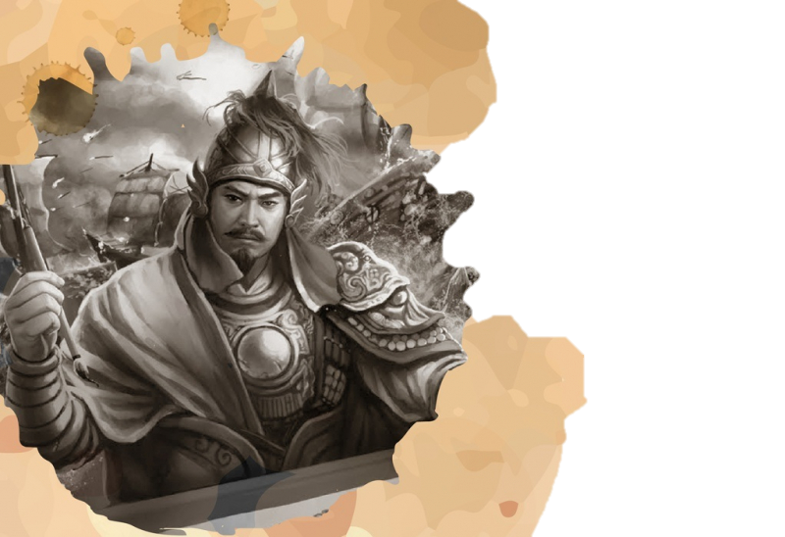

HỊCH TƯỚNG SĨ
-TRẦN HƯNG ĐẠO-

Slide 9
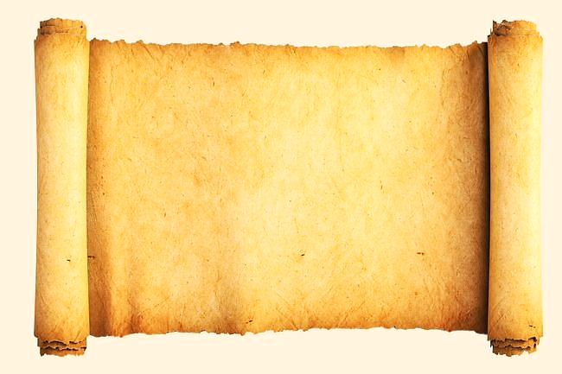
I.TÌM HIỂU CHUNG

Slide 10

1. Tác giả
-Trần Quốc Tuấn (1231 ? -1300) tước Hưng Đạo Vương là 1 danh tướng kiệt xuất thời Trần.
-Là người có phẩm chất cao đẹp, văn võ song toàn và có công lao lớn trong 2 cuộc kháng chiến chống quân Mông-Nguyên.
- Ông được nhân dân tôn là “Đức thánh Trần” và lập đền thờ ở nhiều nơi
- Tác phẩm tiêu biểu:
+ "Binh thư yếu lược"
+ "Vạn Kiếp tông bí truyền thư"

Slide 11
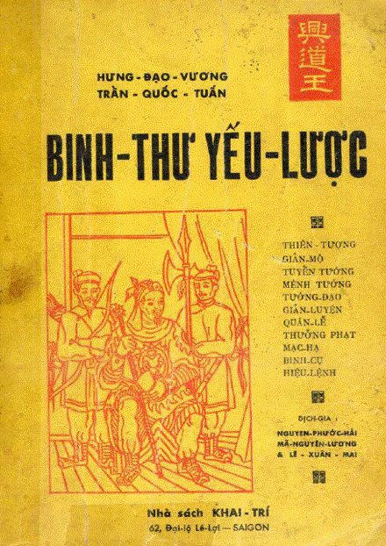
- Tác phẩm tiêu biểu:
+ "Binh thư yếu lược"
+ "Vạn Kiếp tông bí truyền thư"

Slide 12
PHIẾU HỌC TẬP SỐ 1 Tìm hiểu chung về văn bản “Hịch tướng sĩ” Trần Hưng Đạo
1. Cho biết hoàn cảnh ra đời của văn bản.
2. Văn bản được viết theo thể loại nào?
3. Văn bản được viết ra nhằm mục đích gì?
4. Đối tượng thuyết phục của văn bản là ai?
5. Xác định bố cục và nội dung từng phần của văn bản.
2. Tác phẩm

Slide 13
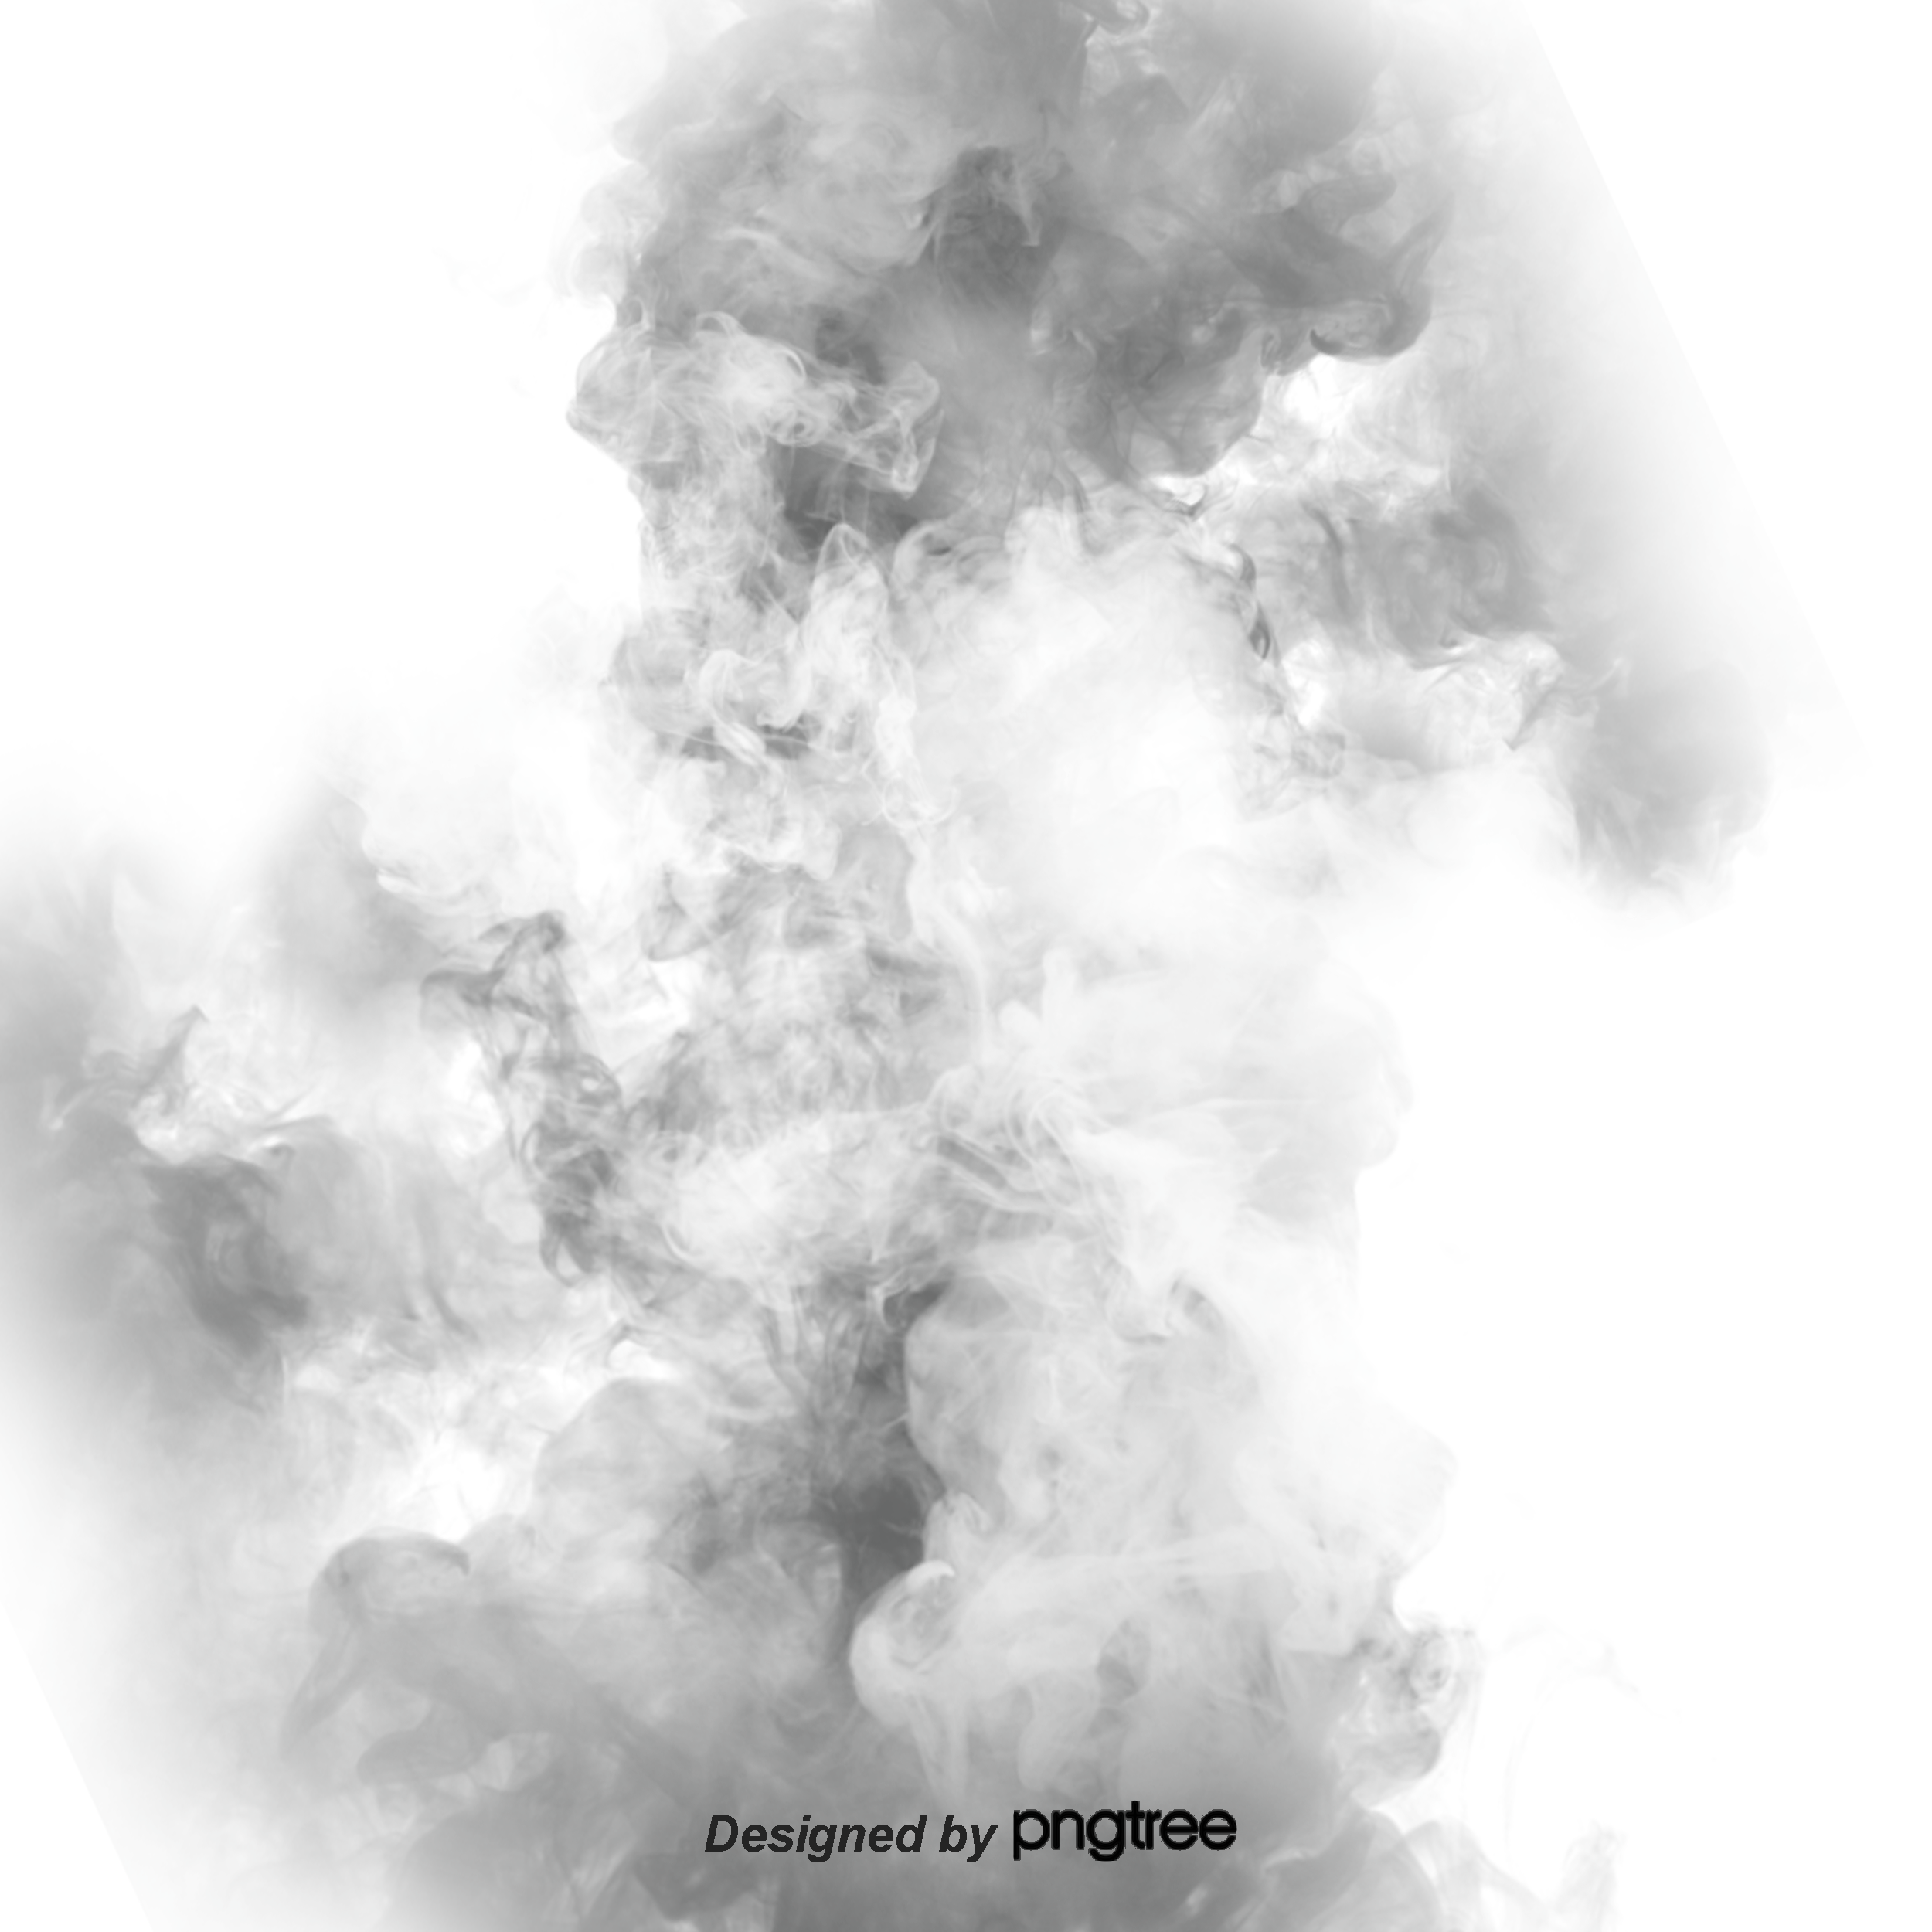
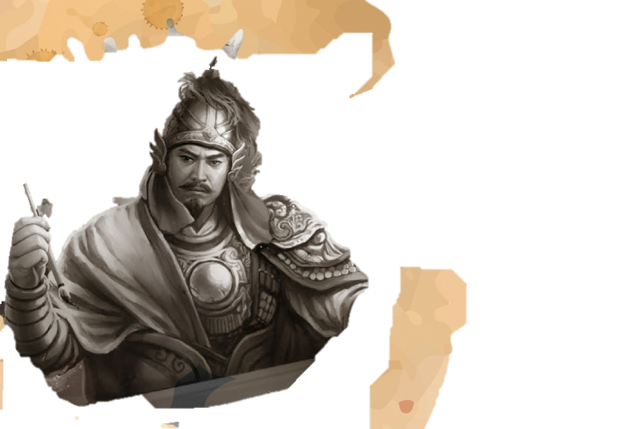
HOÀN CẢNH SÁNG TÁC
- Ra đời trước cuộc kháng chiến chống Mông - Nguyên lần thứ 2 (1285).
- Được công bố vào tháng 9/1284 tại cuộc duyệt binh ở Đông Thăng Long, nhằm nêu cao quyết tâm đánh giặc, thắng giặc.

Slide 14
b. Thể loại
Người viết
Vua, chúa, thủ lĩnh
Mục đích
Khích lệ, kêu gọi binh sĩ chống kẻ thù
Lối văn
Văn xuôi, văn vần, văn biền
Hịch
Giọng điệu
Hùng hồn, hào sảng, đanh thép
Lập luận
Chặt chẽ, dẫn chứng phong phú, thuyết phục
Mở đầu: Nêu vấn đề
Phần 2: Nêu truyền thống vẻ vang trong sử sách
Phần 3: Nhận định tình hình, phân tích phải trái
Kết thúc : Đề ra chủ trương, kêu gọi đấu tranh
Kết cấu

Slide 15
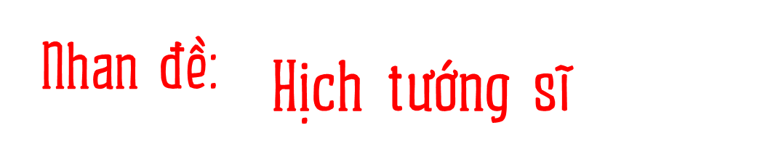

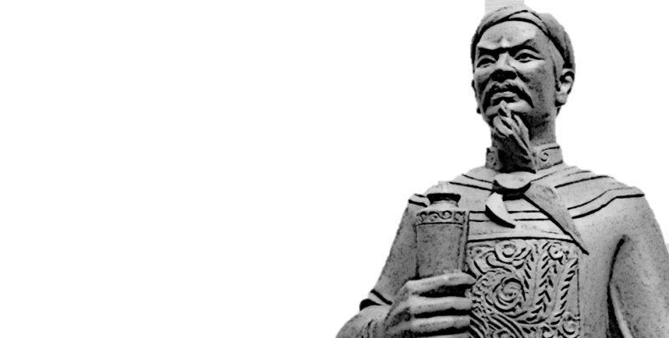
* Nguyên văn chữ Hán: Dụ chư tì tướng hịch văn
"Dụ": Bảo cho người dưới biết (sau này trở thành một thể văn hành chính thời cổ)
"chư": Là một hư từ chỉ số nhiều
"tì tướng": Những viên tướng dưới quyền giúp việc cho mình
("tì": Miếng vải đệm thêm vào áo cho khỏi rách)
"hịch văn": Thể loại hịch
=> Hịch văn răn bảo các tì tướng

Slide 16

Từ đầu … “còn lưu tiếng tốt”
(Nêu gương trung thần nghĩa sĩ)
P1
Tiếp … “vui lòng” (Tội ác của giặc và nỗi lòng của chủ tướng)
P2
Bố cục
Tiếp … “không muốn … được không ?” (Phân tích phải trái, làm rõ đúng sai)
P3
Còn lại (Nêu nhiệm vụ cấp bách, khích lệ tinh thần chiến đấu)
P4

Slide 17
II. ĐỌC – HIỂU VĂN BẢN

Slide 18


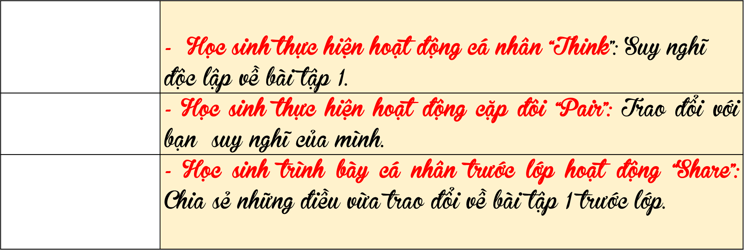
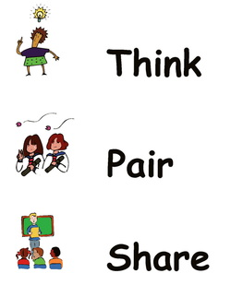
Thảo luận nhóm đôi
PBT1: Tìm hiểu hệ thống luận đề, luận điểm, lí lẽ, bằng chứng của văn bản“Hịch tướng sĩ” – Trần Quốc Tuấn

Slide 19
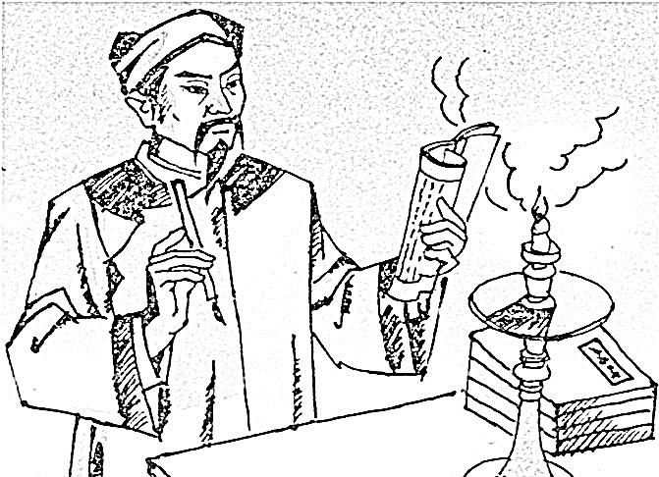
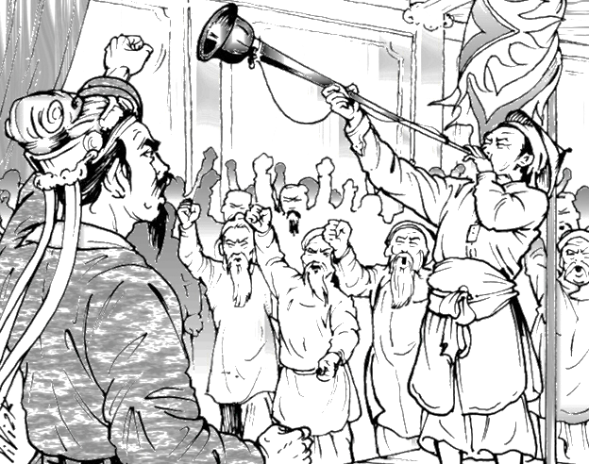
1. Hệ thống luận điểm, lí lẽ
Hệ thống luận đề, luận điểm, lí lẽ, bằng chứng của văn bản“Hịch tướng sĩ”
Luận điểm 1: Nêu gương trung thần nghĩa sĩ lưu danh trong sử sách và hiện tại.
Luận điểm 2: Thể hiện lòng căm thù và thái độ kiên quyết không đội trời chung với kẻ thù xâm lược.
Luận điểm 3:
Phân tích phải trái, đúng sai.
Luận điểm 4:
Lời kêu gọi các tướng sĩ.

Slide 20
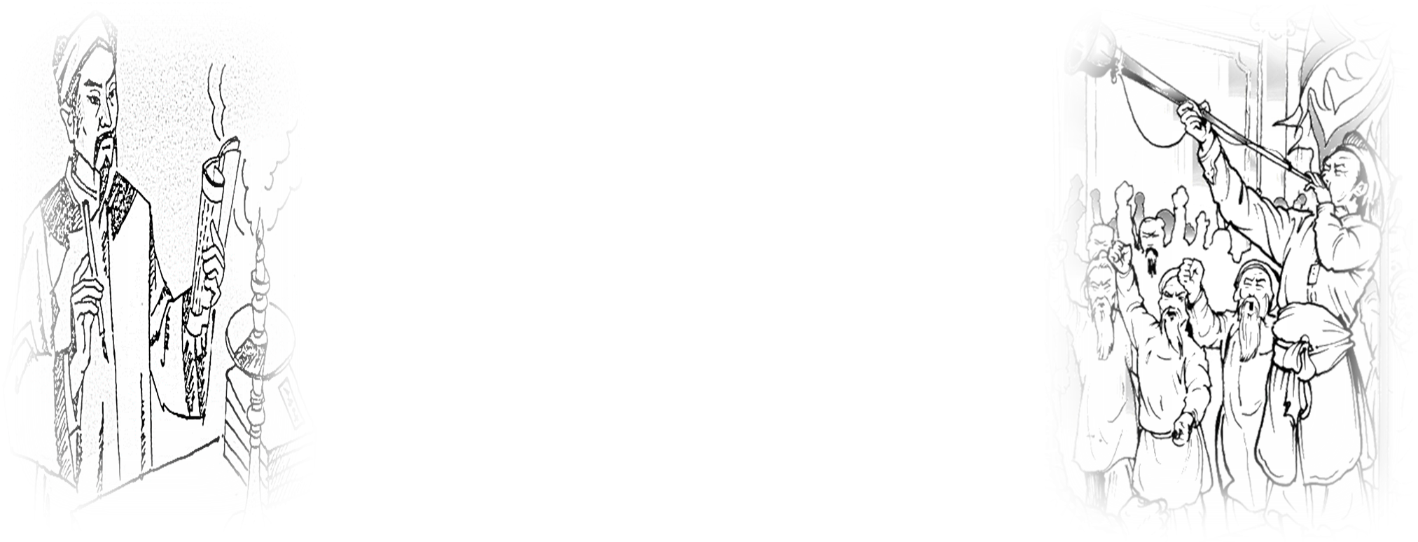
Luận điểm 1: Nêu gương trung thần, nghĩa sĩ trong sử sách
- Lí lẽ: Nêu gương trung thần, nghĩa sĩ trong sử sách, trong thực tế mới
- Bằng chứng:
+ Có người làm tướng: Kỉ Tín, Do Vu, Dự Nhượng, Thân Khoái, Kính Đức, Cảo Khanh…
+ Có người làm gia thần: Vương Công Kiên, Cốt Đãi Ngột Lang…
+ Có người làm quan nhỏ: Thân Khoái
- Địa vị khác nhau song đều trung thành, không sợ nguy hiểm, quên mình vì chủ vì nước.
→ Khích lệ ý chí lập công danh, xả thân vì chủ, vì vua, vì nước

Slide 21

Luận điểm 2: Tình hình đất nước và nỗi lòng chủ tướng
1. Tình hình đất nước hiện tại (LL 1)
Tội ác và sự ngang ngược của giặc: đi lại nghênh ngang, uốn lưỡi cú diều sỉ mắng triều đình, thân dê chó bắt nạt tể phụ, đòi ngọc lụa, thu bạc vàng, … (Bằng chứng)
→ Nghệ thuật nhân hóa, ẩn dụ vạch trần bản chất tham lam, tàn bạo, hống hách của giặc
Cảnh báo hậu quả , thái độ của tác giả : khác nào đem thịt mà nuôi hổ đói, tránh sao tai vạ về sau
→ Khích lệ lòng căm thù giặc và khơi gợi nỗi nhục mất nước

Slide 22
Nghệ thuật
* Ngôn từ
+ Gợi tả, gây ám ảnh: uốn lưỡi cú diều, đem thân dê chó…
+ Từ “sứ giăc”(sự khinh bỉ) thay vì “sứ thần” (vốn tỏ thái độ tôn trọng)
+ Các cụm động từ được đặt liên tiếp nhau trong câu văn biền ngẫu (sóng đôi, đối ứng nhau)
* Biện pháp nghệ thuật: Liệt kê, khoa trương, ẩn dụ (lưỡi cú diều, thân dê chó chỉ quân giặc)
* Giọng điệu: Mỉa mai pha uất hận
Bạo tàn, hống hách; tham lam như loài cầm thú

Slide 23

2. Nỗi lòng của vị chủ tướng
* Ngôn từ:
- Các động từ mạnh: xả, lột, nuốt, uống
- Gợi hình, gợi cảm: ruột đau như cắt, nước mắt đầm đìa, xả thịt...
- Dùng điển cố: Da ngựa bọc thây
- Hàm súc: quên ăn, chưa xả thịt…
* Lối văn: Biền ngẫu với những câu văn trùng điệp, đăng đối hô ứng nhau
* Biện pháp nghệ thuật: Nói quá, liệt kê, so sánh
* Giọng điệu: Thống thiết, bi ai
* Cách lập luận: Lô – gic, thuyết phục
Lòng căm thù giặc cùng niềm uất hận đến tột độ
→ Trần Quốc Tuấn là một tấm gương sáng.

Slide 24
Tác giả đã dùng những bằng chứng và lí lẽ để chứng minh các tì tướng đã suy nghĩ, hành động KHÔNG đúng:
+ Nếu có giặc Mông Cổ tràn sang, thì cựa gà trống không thể đâm thủng áo giáp … tiếng hát không thể làm cho giặc điếc tai.
BẰNG CHỨNG
+ Lấy việc chọi gà làm niềm vui… hoặc mê tiếng hát.
+ Chẳng những thái ấp của ta không còn … lúc bấy giờ dẫu các người muốn vui vẻ phỏng có được không?

Slide 25

Nghệ thuật
+ Cách dùng từ ngữ (chẳng những... mà còn: tăng cấp; nên... nên...: đậm chất khuyên nhủ, ân tình;...).
+ Các câu có hình thức hỏi nhưng để khẳng định.
+ Cách ngắt nhịp câu văn khi dồn dập, thôi thúc, lúc chậm rãi như tỉ tê tâm sự.
+ Cách diễn đạt giàu hình ảnh.
+ Diễn đạt hô ứng tạo hiệu quả cộng hưởng

Slide 26
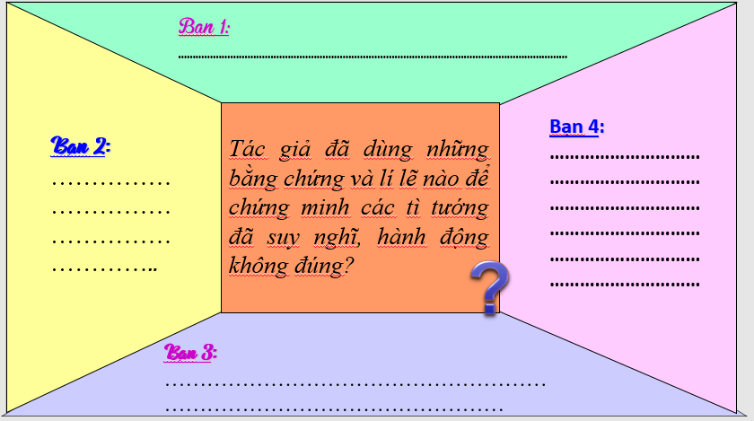

KHĂN TRẢI BÀN
-Thực hiện theo bàn
-Thời gian: 3 phút
- Đại diện nhóm xung phong trình bày.

Slide 27
Bạn 1: ………………………………………………………………………………………………………………………
Bạn 4: ………………………………………………………………………………………………………………………………………………………………
Bạn 2: …………………………………………………..
Tác giả đã dùng những bằng chứng và lí lẽ nào để chứng minh các tì tướng đã suy nghĩ, hành động không đúng?
?
Bạn 3: …………………………………………………………………………………………
Notes:
Vũ Thị Ánh Tuyết-THCS Tô Hiệu-Lê Chân –Hải Phòng

Slide 28
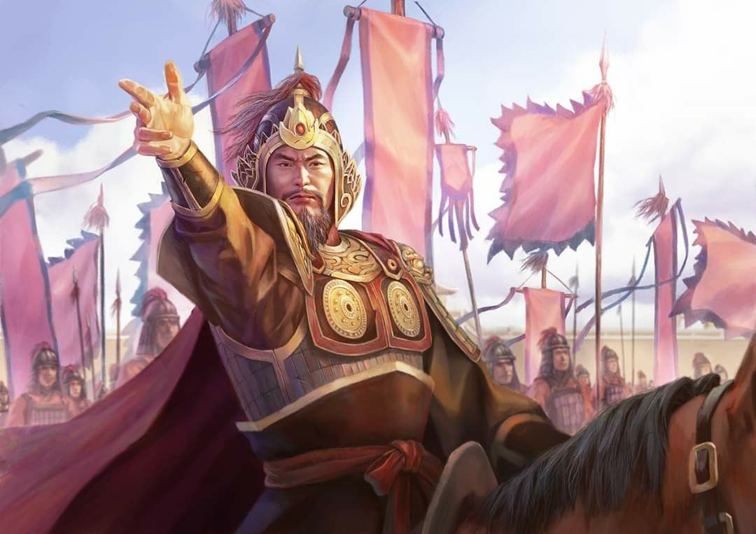
Luận điểm 3: Phân tích phải trái, đúng sai
* Mối quan hệ giữa vị chủ soái và các tướng sĩ
(…)Không có mặc ta cho áo, không có ăn thì ta cho cơm, quan nhỏ thì ta thăng chức, lương ít thì ta cấp bổng; đi thuỷ thì ta cho thuyền, đi bộ thì ta cho ngựa…kém gì (...)
- Mối ân tình vào sinh ra tử, đồng cam cộng khổ
- Dựa trên quan hệ chủ - tướng: Giọng nghiêm khắc, đầy quyền uy
- Dựa trên quan hệ cùng cảnh ngộ: Giọng chân thành, ân cần
Tướng sĩ soi lại mình, biết trân trọng giữ gìn mối ân tình
Làm cơ sở cho việc trách mắng, phê phán sai lầm

Slide 29
Luận điểm 3: Phân tích phải trái, làm rõ đúng sai
*. Phê phán biểu hiện sai trái của tướng sĩ:
- Phê phán hành động hưởng lạc, ham thú vui tầm thường: chọi gà, cờ bạc, săn bắn,…
- Thái độ phê phán dứt khoát
→ Phê phán nghiêm khắc thái độ vô trách nhiệm, vong ân bội nghĩa, lối sống hưởng lạc, chỉ lo vun vén hạnh phúc cá nhân.

Slide 30
* Những việc nên làm
Viễn cảnh 1 | Viễn cảnh 2
Đầu hàng, thất bại => sẽ mất tất cả - Từ ngữ mang tính phủ định: Không còn, cũng mất, cũng khốn - Thái độ phê phán | Chiến đấu, thắng lợi => được cả chung, riêng - Từ ngữ mang tính khẳng định: Mãi mãi vững bền, đời đời hưởng thụ, sử sách lưu thơm - Thái độ động viên
=> Lập luận chặt chẽ, thuyết phục, tác động vào nhận thức,
tình cảm của các tướng sĩ

Slide 31

Luận điểm 4: Lời kêu gọi các tướng sĩ
- Thái độ dứt khoát, cương quyết, tâm tình
Mệnh lệnh
Học “Binh thư yếu lược”
→ Gan ruột của 1 chủ tướng yêu nước
Vạch ra 2 con đường chính – tà = sống – chết = vinh – nhục
→ Khích lệ, động viên mức cao nhất ý chí chiến đấu của tướng sĩ
→ Lập luận sắc bén, rõ ràng

Slide 32
Thảo luận nhóm đôi
1. Em có nhận xét gì về giọng điệu, cách sử dụng ngôn từ của vị chủ tướng Trần Quốc Tuấn trong bài Hịch?
2. Nhận xét về hệ thống luận đề, luận điểm, lí lẽ, bằng chứng được triển khai trong văn bản.
3. Điểm độc đáo của nghệ thuật viết văn nghị luận trung đại được thể hiện như thế nào trong văn bản “Hịch tướng sĩ”?
Notes:
Vũ Thị Ánh Tuyết-THCS Tô Hiệu-Lê Chân –Hải Phòng

Slide 33

2. Nghệ thuật nghị luận
- Hệ thống luận điểm, lí lẽ, bằng chứng được triển khai chặt chẽ, logic, theo trình tự hợp lí với diễn biến nhận thức và tâm lí con người. Các bằng chứng phong phú, đa dạng, tiêu biểu, thuyết phục, gắn bó mật thiết, làm sáng tỏ cho lí lẽ, luận điểm.
- Đặc trưng độc đáo của văn học trung đại được sử dụng có hiệu quả trong bài Hịch: Kết cấu đầu cuối, nhân – quả chặt chẽ; tính sùng cổ (tấm gương các trung thần nghĩa sĩ trong sử sách); sử dụng ngôn ngữ trang trọng và lối văn biền ngẫu.
- Giọng điệu, ngôn từ thể hiện trong bài hịch rất đa dạng (khi thì nêu gương, lúc trữ tình, thân mật, khi thì suy luận lô gích vẽ ra viễn cảnh tai hoạ, lúc thì thống thiết, căm phẫn, khi thì châm biếm, mỉa mai, lúc lại dứt khoát vẽ ra viễn cảnh thắng lợi), cùng với việc sử dụng các biện pháp tu từ ẩn dụ, nói quá, câu hỏi tu từ, câu cảm thán,… tạo nên một bài hịch giàu hình ảnh, nhạc điệu và cảm xúc.
)
)
)
)
)
)

Slide 34
III. TỔNG KẾT

Slide 35

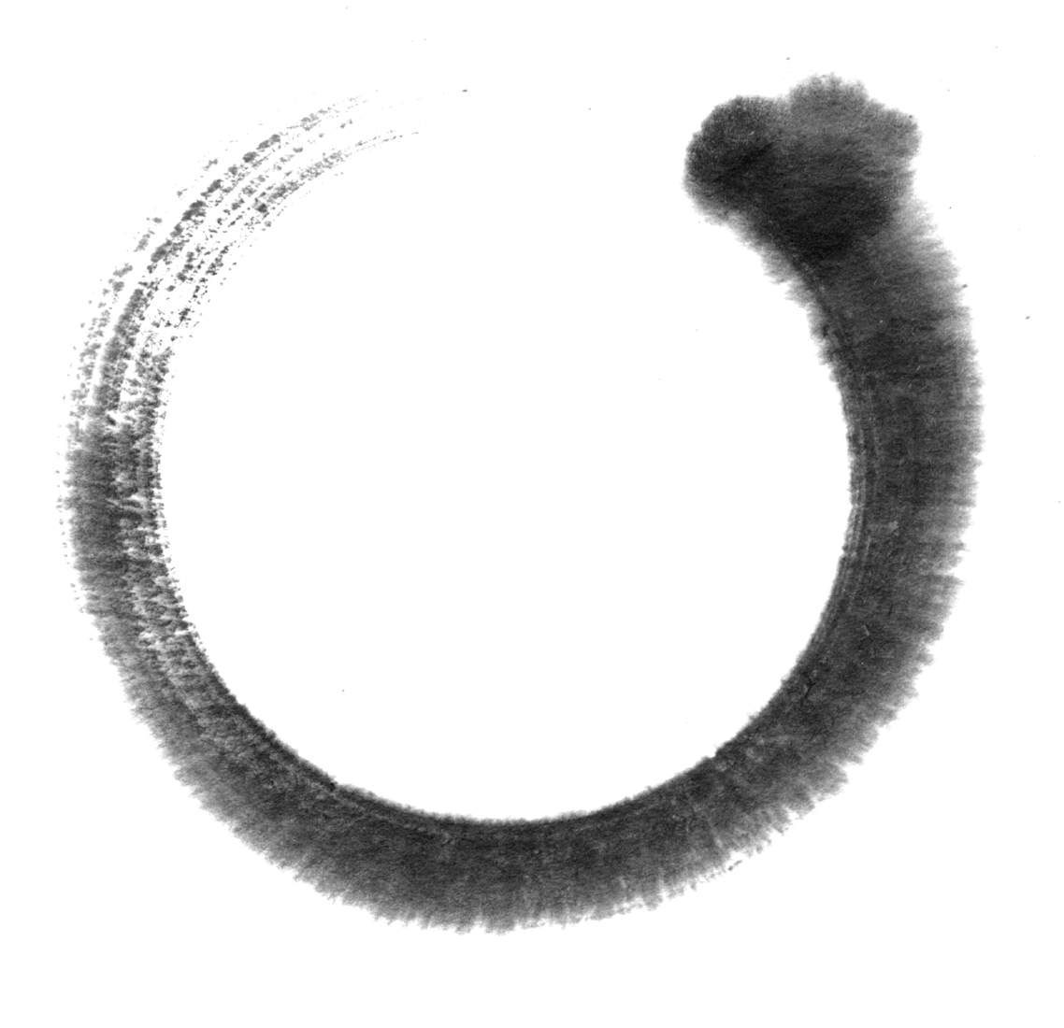
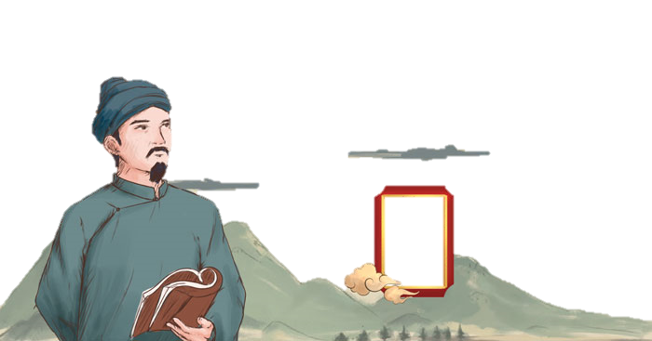
Là 1 áng văn chính luận mẫu mực
Lập luận sắc bén
Nghệ thuật
Lí lẽ, dẫn chứng xác thực, thuyết phục
Giọng văn hùng tráng
Câu văn biền ngẫu
Kết hợp hài hòa giữa yếu tố chính luận và văn chương

Slide 36

Phản ánh tinh thần yêu nước nồng nàn, quyết tâm đánh giặc cứu nước của Trần Quốc Tuấn và dân tộc ta
Nội dung

Slide 37
Từ bài Hịch tướng sĩ của Trần Quốc Tuấn, em học được gì về cách viết bài văn nghị luận nhằm thuyết phục người khác?

Slide 38
3. Kĩ năng đọc hiểu văn bản nghị luận xã hội (trung đại)
- Tìm hiểu bối cảnh lịch sử, thời đại ra đời của tác phẩm, các thông tin về tác giả có liên quan đến bài học. (Trả lời câu hỏi: Viết để làm gì? Đối tượng mà bài nghị luận hướng tới là ai? Người viết có vai trò, ảnh hưởng gì trong xã hội?)
- Tìm hiểu và phân tích được các yếu tố luận đề, luận điểm, lí lẽ, ý kiến đánh giá chủ quan và bằng chứng khách quan được tác giả triển khai trong bài.
- Tìm hiểu biện pháp nghệ thuật đặc sắc được tác giả sử dụng để làm nổi bật các vấn đề được trình bày trong bài nghị luận.
- Chú ý yếu tố biểu cảm được bộc lộ qua ngôn từ, giọng điệu lập luận, thể hiện quan điểm, tình cảm, thái độ của tác giả trước các vấn đề được đưa ra nhằm thuyết phục người đọc, người nghe.
- Liên hệ ý nghĩa của văn bản với bản thân, cuộc sống và thời đại.
* Chú ý các đặc trưng nghị luận trung đại: viết bằng chữ Hán hoặc chữ Nôm; vấn đề nghị luận mang tính quốc gia, chính trị; sử dụng từ ngữ trang trọng, uyên bác, giàu tính ước lệ, tượng trưng; câu văn biền ngẫu; tính sùng cổ; kết hợp hài hòa giữa yếu tố lập luận và cảm xúc của người viết.

Slide 39
Phần 1: Từ đầu -> ..“lưu tiếng tốt”
(Nêu gương sáng trong lịch sử)
Cơ sở căn cứ cho lập luận
Phần 2: Huống chi ->...vui lòng”
(Tội ác của kẻ thù và nỗi lòng vị chủ tướng)
Bố cục
Lập luận Lập luậnp luận
Phần 3: “Các ngươi ->…phỏng có được không?”
(Phê phán những sai lầm và chỉ ra hành động đúng)
Phần 4: Đoạn còn lại (Lời kêu gọi)
Rút ra kết luận
Toàn bài là nêu và giải quyết vấn đề

Slide 40
LUYỆN TẬP
Notes:
Vũ Thị Ánh Tuyết-THCS Tô Hiệu-Lê Chân –Hải Phòng

Slide 41
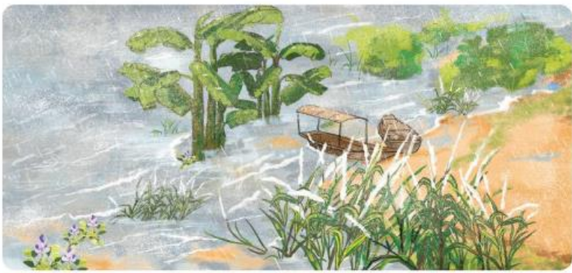
Ngày nay, loại văn bản nào có mục đích và nội dung tương tự hịch? Theo em, khi nào thì người ta viết loại văn bản như thế?

Slide 42
VẬN DỤNG
Notes:
Vũ Thị Ánh Tuyết-THCS Tô Hiệu-Lê Chân –Hải Phòng

Slide 43
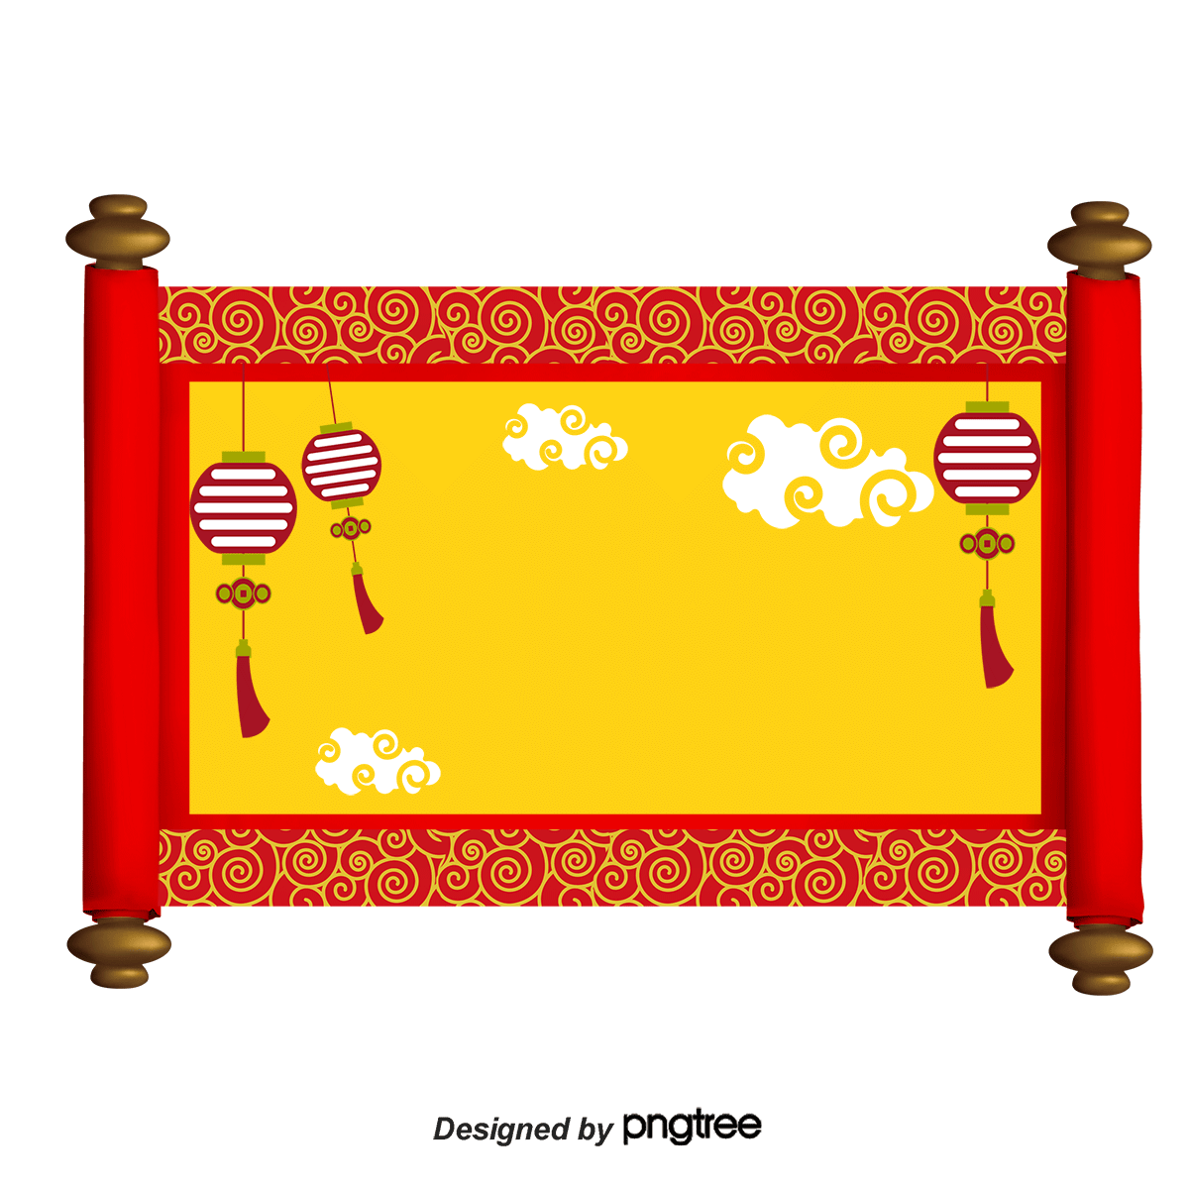
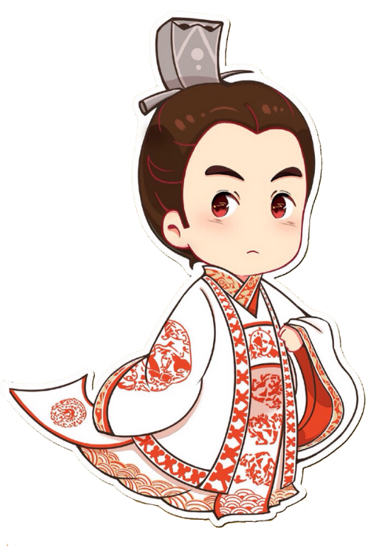
Nhập vai
Giả sử em là “vua” của nước 8A. Hãy suy nghĩ và viết 1 bài hịch kêu gọi các bạn chăm chỉ học hành.

